Slide 1
Выполнил: Петров Даниил, ученик 3 класса
Обучающий курса «Основы компьютерного дизайна». МБОУ «Элитовская СОШ

Slide 2
Русский народный праздник
Масленица (сырная неделя) — древний славянский праздник с многочисленными обычаями, сохранившийся на Руси с языческих времён. Обряд, через века дошедший до наших дней, связан с проводами зимы и встречей весны.

Slide 3
Дата начала Масленицы каждый год меняется в зависимости от того, когда начинается Великий пост. Главные традиционные атрибуты народного
празднования Масленицы в России — блины и гулянья.

Slide 5
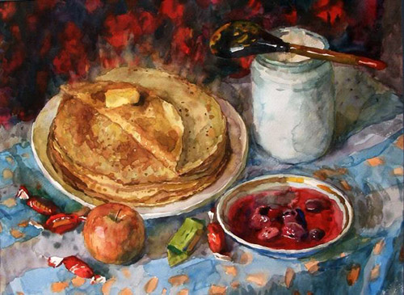
Понедельник – «встреча»
В первый день Масленицы, утром дети делали куклу из соломы – Масленицу и наряжали ее. А затем все вместе шли от дома к дому с песнями. Хозяйки угощали всех блинами.

Slide 6
Вторник – «заигрыш»
Второй день, как правило, считался днем для молодых. Незадолго до Масленицы игрались свадьбы.
И теперь эти молодые семьи приглашались кататься с горы. В этот же самый день было не только катание с гор, но и длилось угощение блинами во всех домах: в эти дни молодые люди играл, водили хороводы, пели.

Slide 7
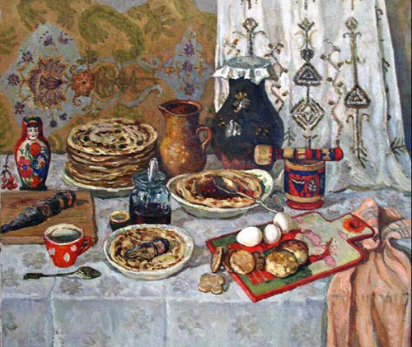
Среда – «лакомка»
В среду тещи приглашали своих зятьев на блины. Даже есть выражение в русском языке
«к теще на блины».
Полакомившись блинами, гости пели песни.

Slide 8
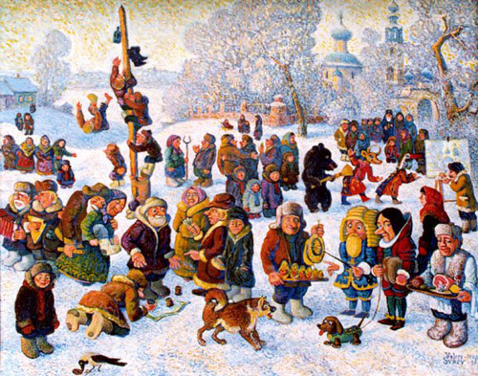
Четверг – «разгуляй»
В этот день на праздник собирались все от мала до велика. Устраивались знаменитые кулачные бои, взятие снежных городков. После взятия городка начинался пир горой, а затем остальные масленичные забавы, например, лазание на столб за подарком.

Slide 9
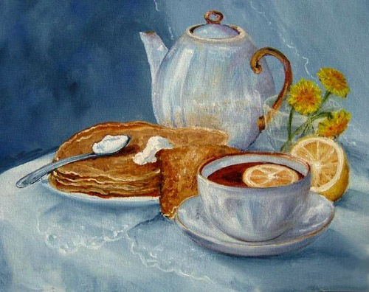
Пятница – «тёщины вечёрки»
В этот день наступала очередь тещи — посещать зятя: для тещи пеклись блины. Зять должен был сам лично пригласить тещу. Теща же, приглашенная зятем, посылала зятю все, из чего и на чем пекут блины.

Slide 10
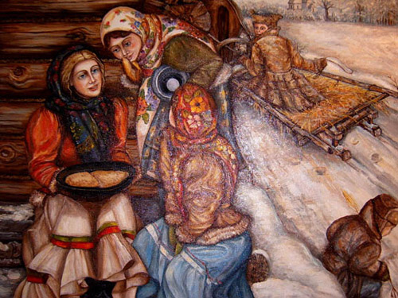
Суббота «Золовкины посиделки»
В этот день Масленицу — чучело из соломы, на носилках несли до конца села с песнями, там устраивался большой костер, и в нем сжигали Масленицу. Вокруг костра веселились: пели песни, танцевали.

Slide 11
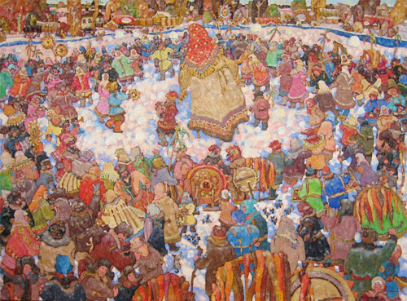
Прощеное воскресенье.
В воскресенье все вспоминали, что в понедельник наступает Большой Пост, потому, стремясь очиститься от всего греховного, люди просили прощения друг у друга. Прощание заканчивалось поцелуем и низким поклоном.

Slide 12
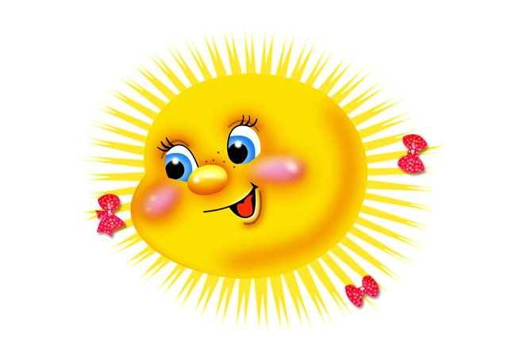
Гори, гори ясно, чтобы не погасло, Чтобы все метели разом улетели!
Масленица в нашем поселке (нажми на солнышко)

